Slide 1
ILAY ADY AO AMBADIKY NY ADY REHETRA
Lesona 1 hatao ny 6 Aprily, 2024

Slide 2
“Ary nisy ady tany an-danitra: Mikaela sy ny anjeliny niady tamin'ilay dragona; ary ilay dragona mbamin'ny anjeliny kosa dia niady, nefa tsy naharesy, sady tsy nisy fitoerana ho azy intsony tany an-danitra”
(Apokalypsy 12:7, 8)

Slide 3
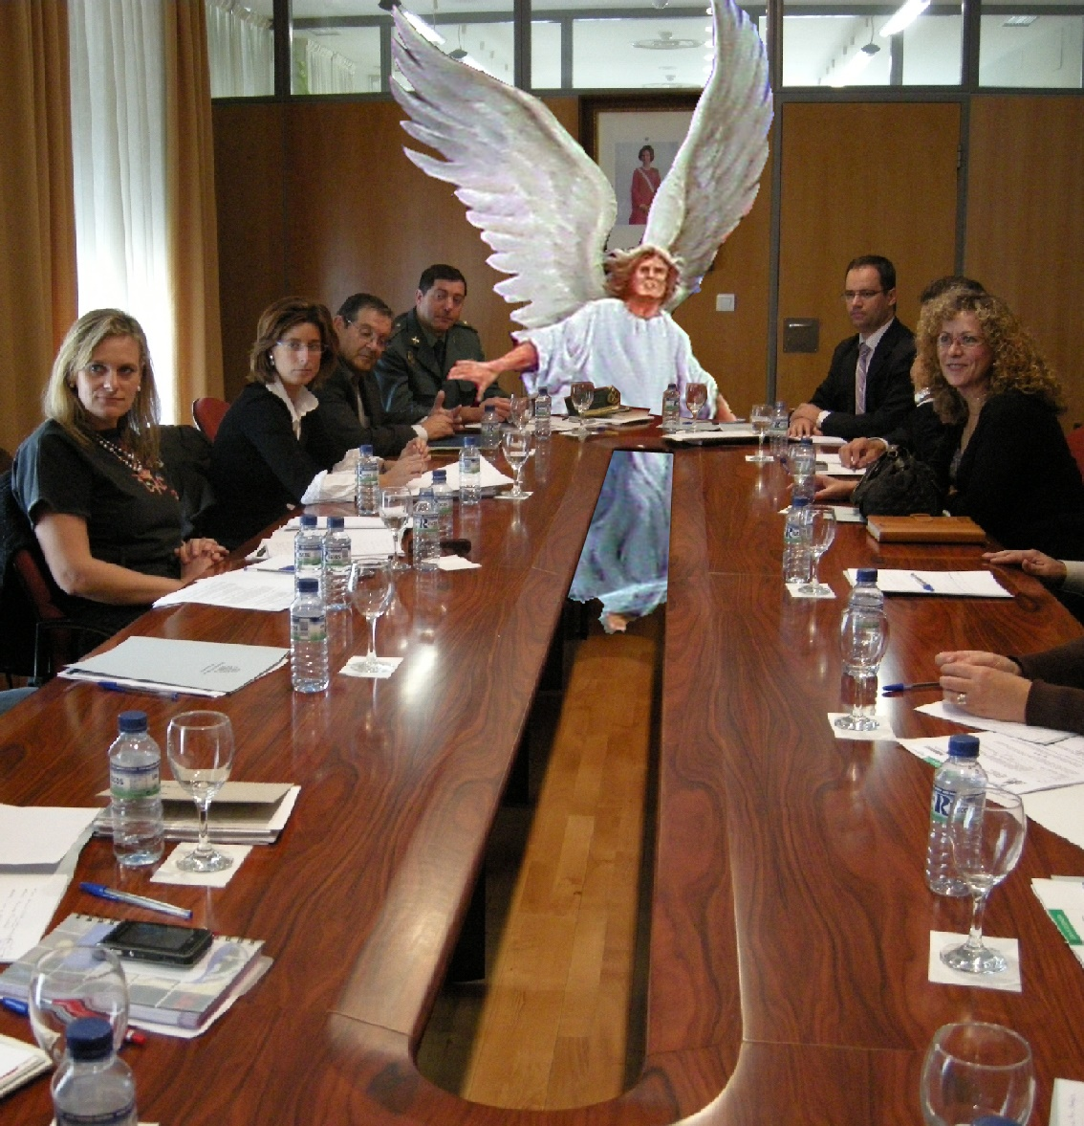
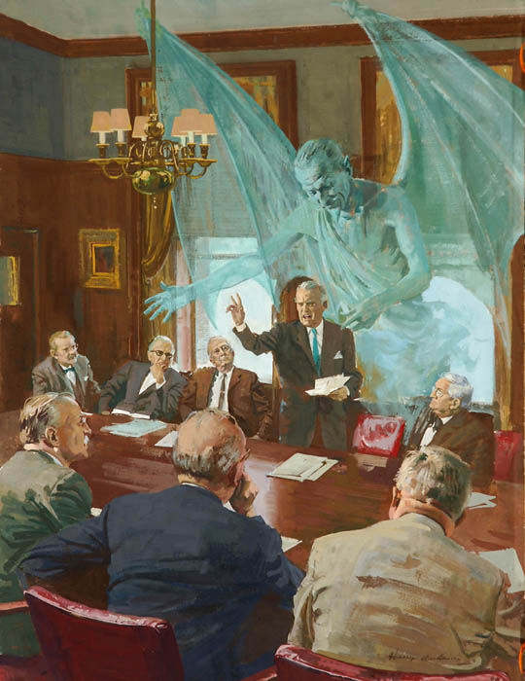
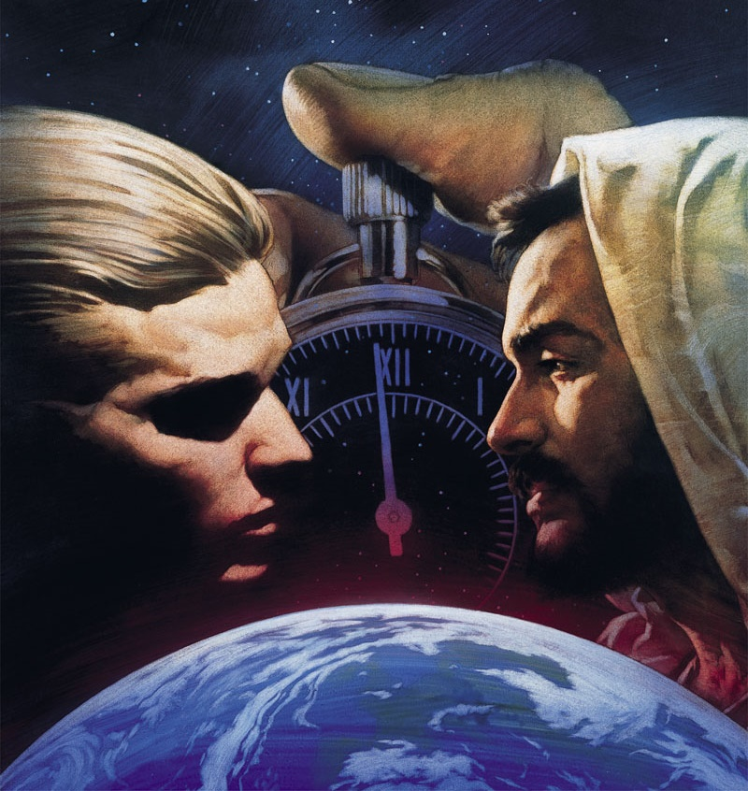
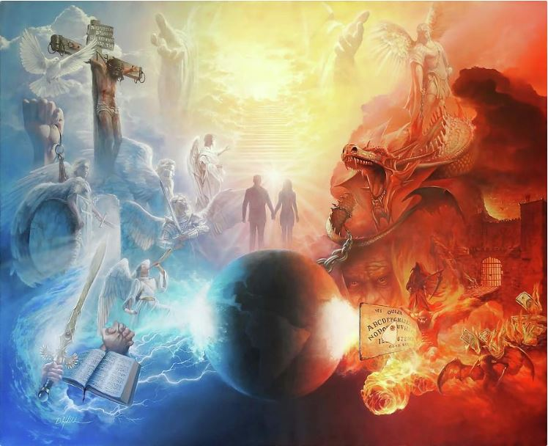
Miaina tanteraka ao anatin'ilay fifanandrinana manerana an'izao rehetra ary izao isika. Na dia tsy mahatsapa izany aza isika, na tsy mino fa misy izany, dia tena zava-misy ny ady.
Ara-panahy ireo hery mifanandrina ireo, tsy hitan'ny masontsika (Efes. 6:12). Nefa, afaka mahatsapa ny vokatry ny ady isika. Loza, fahalotoam-pitondrantena, fahafatesana…
Tandindomin-doza ny fanjakan’Andriamanitra, ny fahatokian'ny anjely sy ny tontolo tsy lavo. Ankehitriny koa, dia tandindomin-doza ny fahatokianao sy ny ahy.
Ny fiandoan'ilay ady
Fikomiana tany an-danitra
Fikomiana eto an-tany
Manohitra ny fitiavana
Ilay ady ankehitriny

Slide 4
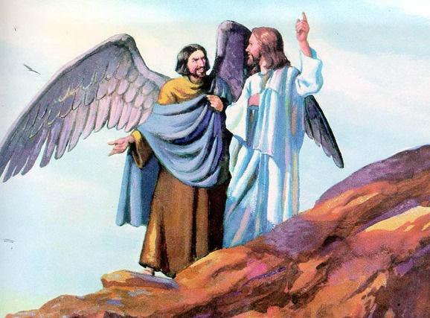
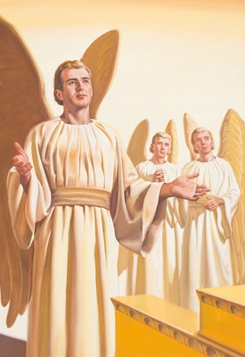
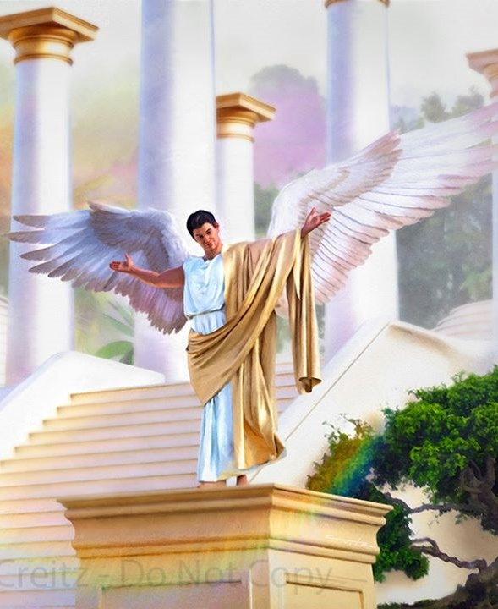
NY FIANDOAN'ILAY ADY
“Tsy nanan-tsiny ianao tamin'ny nalehanao hatramin'ny andro namoronana anao, ka mandra-pahita heloka tao aminao” (Ezekiel 28:15)
Ny zava-nisy, tao Edena, izay nisian'ny zava-manan'aina iray namporisika an’i Eva tsy hatoky an’Andriamanitra, no maneho fa nisy fikomiana amin’Andriamanitra talohan’ny nisian’ny olombelona (Gen. 3:1).
“Fahavalo” no iantsoan’i Jesosy io zava-manan'aina izay mamafy tsy fahatokiana eo amin’Andriamanitra sy ny zavaboariny io, dia ilay nambarany hoe devoly (Mat. 13:39).
Ny fanontaniana voalohany tokony hapetratsika amin’ny tenantsika dia ny hoe: Andriamanitra ve no namorona ny devoly, izany hoe namorona zava-manan'aina ratsy ve Andriamanitra?
Ny Baiboly dia milaza amintsika fa ny devoly dia anjely antsoina hoe Losifera (Is. 14:12). Tonga lafatra sy tsara tarehy no namoronana io anjely io (Ezek. 28:12). Nasandratra ho eo amin’ny toerana avo indrindra izay azon’ny anjely andrandraina izy: kerobima mpiaro (Ezek. 28:13-14).
Raha tonga lafatra ary i Losifera, ahoana no nahatonga azy ho devoly? Ahoana no niandohan’ny ady teo amin’Andriamanitra sy izy? Nomen’Andriamanitra fahafahana hisafidy izy, toy ny zavaboariny rehetra, ary, tsy hay hazavaina, fa nanapa-kevitra ny hikomy i Losifera, ary naniry ny hipetraka eo amin’ny seza fiandrianan’Andriamanitra (Ezek. 28:15; Is. 14:13-14).

Slide 5
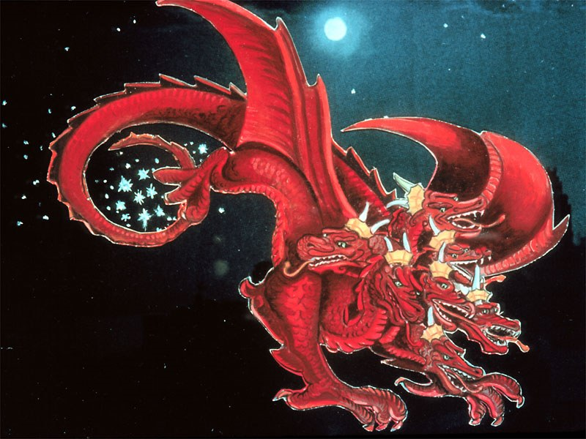
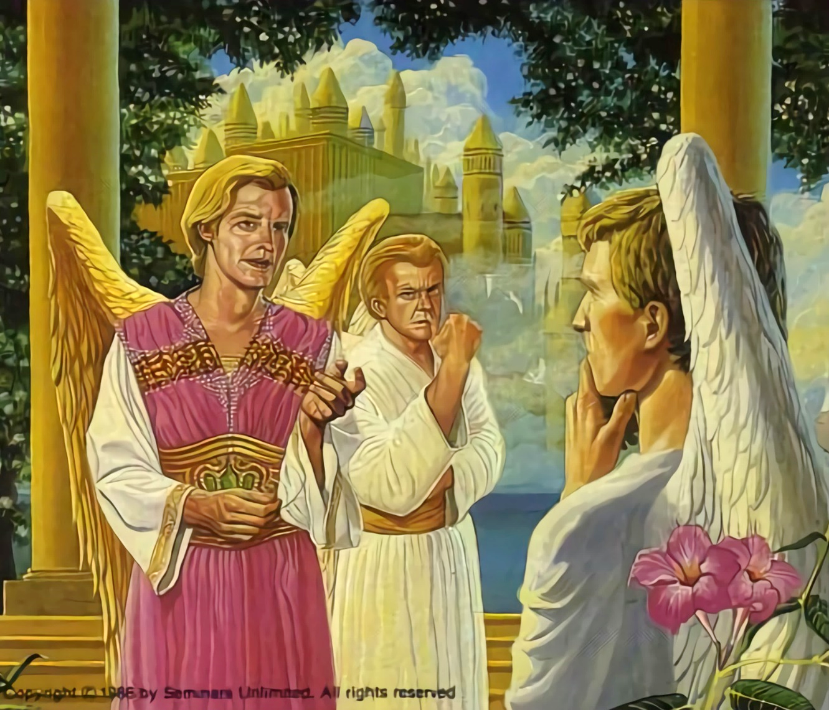
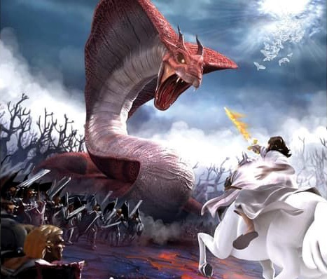
FIKOMIANA TANY AN-DANITRA
“Ary ny rambony dia manala ny ampahatelon'ny kintana amin'ny lanitra ka manjera ireny ho amin'ny tany…” (Apokalypsy 12:4a)
Tamin’ny faniriany haka ny seza fiandrianan’ny lanitra dia nitondra fisalasalana tao amin’ny anjely momba ny fahamarinan’ny fitondran’Andriamanitra i Losifera. Tsy zava-manan'aina afaka ve izy rehetra? Nahoana no milefitra amin'ny lalàna henjana sy, mety ho, tsy ara-drariny na aingitraingitra?
Nanjary Satana, ilay mpiampanga i Losifera (Apok. 12:10; Joba 1:6, 9–10). Nolaviny avokoa ny antson’Andriamanitra ho amin'ny fiovam-pitondran-tena.
Nanjary ady an-karihary ilay fikomiana, ady izay tsy maintsy nandraisan'ny anjely tsirairay fanapahan-kevitra. 1/3 tamin’ny anjely no nanaraka an’i Satana, fa ny ambiny kosa nitoetra mahatoky tamin’Andriamanitra (Apok. 12:4a).
Mbola mitohy ny ady ankehitriny. Mbola miasa i Satana. Miezaka mitaona ny olona rehetra hikomy amin’Andriamanitra izy. Tsy misy afa-tsy antoko roa. Ireo izay te hankatò ny Lalàn’Andriamanitra, sy ireo mandà izany. Antsika ny fanapahan-kevitra (Deot. 30:11, 16, 19; Jos. 24:15).

Slide 6
“Afaka nandroaka avy hatrany io mpamitaka raindahiny io avy tany an-danitra Ilay Andriamanitra lehibe; nefa tsy izany no fikasany. Nomeny fahafahana mitovy hampiseho hery sy tanjaka amin’ny Zanany sy ireo anjeliny mahatoky ireo mpikomy. Amin'io ady io, ny anjely tsirairay dia hifidy izay iandaniany ary haneho izany amin'ny rehetra. […] Raha nampihatra ny heriny hamaizana an’io lehiben’ny mpikomy io Andriamanitra, dia tsy ho niseho ireo anjely tsy afa-po. Noho izany, dia nampiasa hevitra hafa Andriamanitra, satria tiany aseho miavaka tsara amin'ireo mponin'ny lanitra manontolo ny fahamarinany sy ny fitsarany.”
EGW (The Story of Redemption, p. 17)

Slide 7
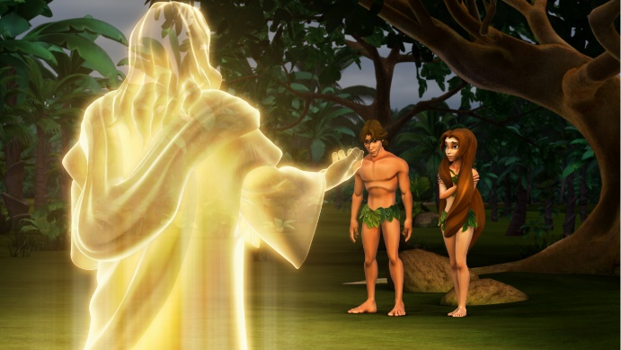
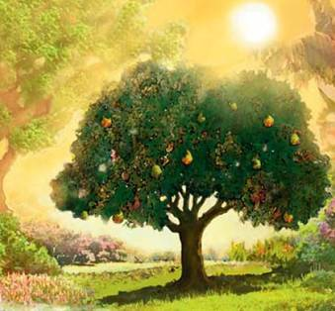
FIKOMIANA ETO AN-TANY
“Ary hoy Izy: ‘Iza moa no nanambara taminao fa mitanjaka ianao? Efa nihinanao va ny hazo izay nandrarako anao tsy hihinananao?’ ” (Genesisy 3:11)
Noforonin'Andriamanitra tao amin'ny tontolo tsy misy pentim-pahotana, fa tonga lafatra ny anjely. Toy izany koa, noforonin'Andriamanitra tao amin’ny tontolo tonga lafatra, tsy nisy ota ny olombelona (Gen.1:31).
Toy izay nataony tamin’ny anjely, dia noharian’Andriamanitra hanana fahafaha-misafidy koa isika. Koa dia, afaka nampiasa izany fahafahana izany i Adama sy i Eva. Baiko tsotra no nomeny azy ireo: “fa ny hazo fahalalana ny tsara sy ny ratsy dia aza ihinanana” (Gen. 2:17).
Io ihany no teboka nahafahan’i Satana nitondra fisalasalana tamin'izy ireo. Tamin-kafetsena, dia tratrany ny tanjony. Nisalasala an’Andriamanitra i Adama sy i Eva, tsy nankatò Azy ary niodina tamin’ilay loharanon’aina (Gen. 3:6, 9-13, 19). Nanokatra varavarana hidiran’ny ota i Adama, ka nifindra tamin’ny olona rehetra ny fahafatesana(Rom. 5:12).
Nanomboka hatreo dia miaina ao anatin’ny tontolo iray voamariky ny fanaintainana sy ny aretina ary ny fahafatesana isika. Manonitra ny fahotan’i Adama ve isika rehetra?
Samy manonitra ny fahotantsika avy isika: “fa samy efa nanota izy rehetra ka tsy manana ny voninahitra avy amin'Andriamanitra” (Rom. 3:23).

Slide 8
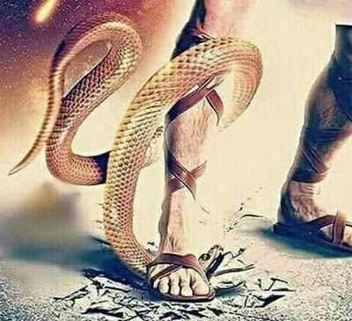
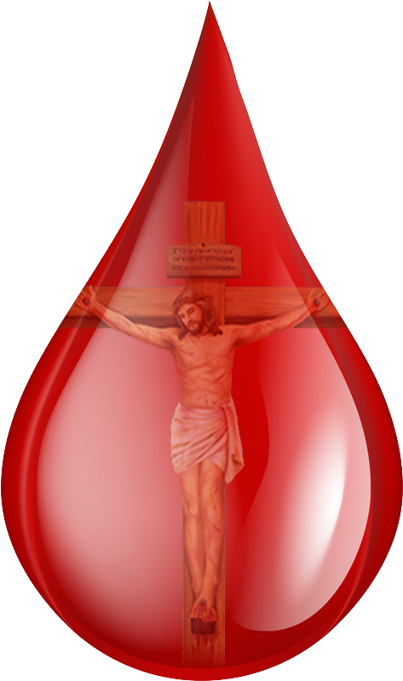
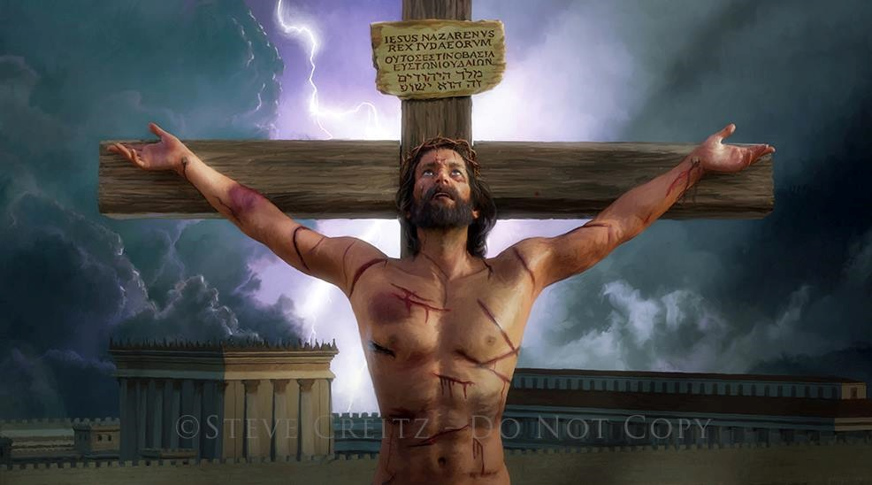
MANOHITRA NY FITIAVANA
“Izao no fitiavana: tsy ny nitiavantsika an'Andriamanitra fa ny nitiavany antsika, ka nirahiny ny Zanany ho avotra noho ny fahotantsika” (1Jao. 4:10)
Na dia talohan’ny nanambarany ny vokatry ny tsy fankatoavana aza, dia nampahafantarin’Andriamanitra tamin’i Adama sy i Eva fa efa misy drafitra ho fanavotana azy ireo (Gen.3:15).
Nisaraka an-tsitrapo tamin’ny Mpamorona ny olombelona. Saingy tsy nandao ny zanany tsy mahay mankasitraka anefa Andriamanitra, fa naneho ny tena toetrany tamin’ny fitiavany azy ireo izay mihoatra ny finoana (Jaona 3:16).
Tsy voatery ho anjara mandrakizay ho an’ny mpanota ny fahafatesana. Naneho ny fitiavany tamin’ny nandoavany ny sandan'ny ota tamin'ny ainy i Jesosy (Rom. 5:8).
Tsy misy na inona na inona ao amintsika izay mahatonga antsika ho mendrika ny fitiavan’Andriamanitra. Kanefa, isaky ny piti-dra kely nalatsak’i Jesosy tao Kalvary, dia hoy Andriamanitra amintsika: “Tiako ianao.”

Slide 9
MANOHITRA NY FITIAVANA
“Izao no fitiavana: tsy ny nitiavantsika an'Andriamanitra fa ny nitiavany antsika, ka nirahiny ny Zanany ho avotra noho ny fahotantsika” (1Jao. 4:10)
Ahoana no nanehoan’i Jesosy ny fitiavany antsika?
Jesosy no namorona ny zava-drehetra misy (Jao. 1:3)
Nanjary voary Izy (Jaona 1:14)
Nandalo fahoriana, fijaliana, hanoanana ary fanaintainana toa antsika Izy (Is. 53:3; Marka 11:12)
Nalaim-panahy toa antsika Izy (Heb. 4:15)
Marina Izy, ka an-tsitrapo no nijaliany noho ny fahotantsika (1 Pet. 3:18; Jaona 10:17-18)
Tamin’ny nahafatesany sy ny nitsanganany tamin’ny maty, dia nanome toky antsika ny @ fiainana mandrakizay miaraka Aminy Izy (Rom. 6:3-4)
Ary izany rehetra izany dia noho ny fitiavana (1Jao. 4:10)

Slide 10
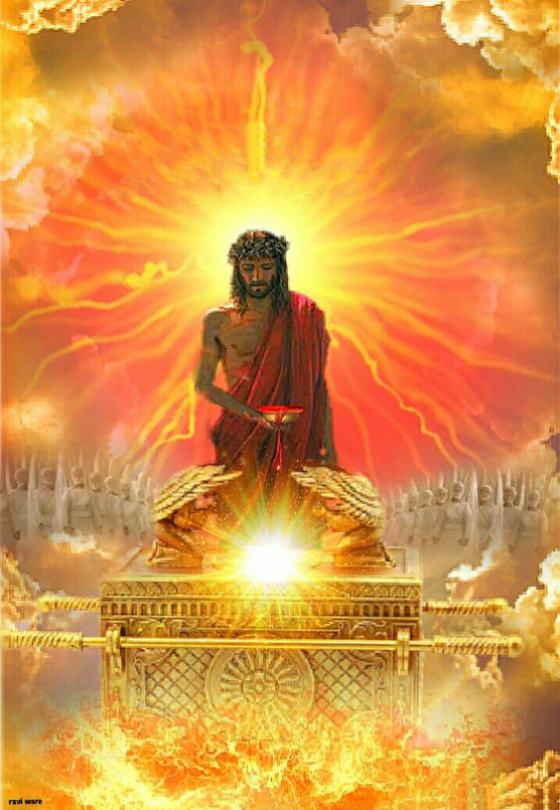
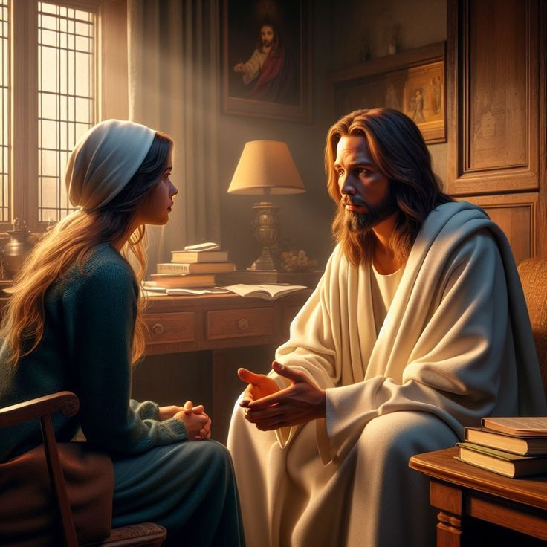
ILAY ADY ANKEHITRINY
“koa amin'izany dia mahavonjy tokoa izay manatona an'Andriamanitra amin'ny alalany Izy, satria velona mandrakizay hanao fifonana ho azy” (Hebreo 7:25)
Ankehitriny dia mifona ho antsika ao amin’ny Fitoerana Masina any an-danitra i Jesosy (Heb. 9:24; 7:25).
Amin'ny alalan'ny rany izay nalatsany teo amin’ny hazo fijaliana, dia maneho antsika eo anatrehan’ny Ray – sy eo anatrehan’ny mponin’izao rehetra ary izao – ho olona marina sy tonga lafatra, mendrika ny hanana toerana any an-danitra i Jesosy.
Noho izany, dia asaina manatona an’Andriamanitra amim-pahatokiana amin’ny alalan’i Jesosy isika (Heb. 4:15-16).
Tian’i Jesosy ny hianteherantsika Aminy amin’izay filana rehetra eo amin’ny fiainantsika (Jaona 14:13-14). Eo amin'izay misy tahotra, dia mitondra fiadanana Izy; eo amin'izay misy fahamelohana, dia mitondra famelan-keloka Izy; eo amin'izay misy fahalemena, dia mitondra hery Izy.
Ny fanirian’i Jesosy lalina indrindra dia ny hiaina miaraka amintsika mandrakizay (Jaona 17:14). Izany koa ve no fanirianao lalina indrindra?

Slide 11
“Rehefa mianjady aminao ny fakam-panahy, rehefa toa manodidina ny fanahinao ny fanahiana, ny fahaverezan-kevitra, ny haizina, dia mijere ilay toerana izay nahitanao farany ny fahazavana. Mitsahara eo amin’ny fitiavan’i Kristy ary eo ambanin‘ny fikarakarany sy ny fiarovany. Rehefa miady mafy hanjaka ao am-po ny fahotana, rehefa manindry ny fanahy ny heloka ka manavesatra ny feon’ny fieritreretana, rehefa manamaizina ny saina ny tsy finoana, dia tsarovy fa ampy ny fahasoavan’i Kristy hndresy ny ota sy handroaka ny haizina. Rehefa miditra amin’ny firaisana amin’ny Mpamonjy isika, dia miditra eo amin'ny toeran'ny fiadanan-tsaina."
EGW (Tanamasoandron'ny Fahasalamana, p. 193)

